Slide 1
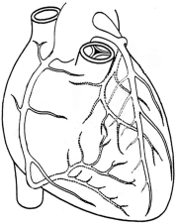
ЯРОСЛАВСКАЯ ОБЛАСТНАЯ
КЛИНИЧЕСКАЯ БОЛЬНИЦА.
КАБИНЕТ АНГИОГРАФИИ.
КОРОНАРОГРАФИЯ. Toshiba
Дата: 07.06.12.
Ф.И.О:Потёмкин С.Г.
Год рождения: 1961
Диагноз: ИБС
Отделение: 10 № 3887
Рентгенхирург Щербаков А.С.
Операционная м/С КАЗАНЦЕВА А.М.
Анестезиолог::. Галкин О.В.
М/с анестезист Капралова Е.А.
Рентгенлаборант: Черткова О.Н.
Пункция:
доступ | dex. | sin.
a. femoralis | х
a. axillaris
х
Установлен интродьюссер: 6F
х
По проводнику поэтапная катетеризация:
ЛКА ПКА
Гр. аорта ЛЖ Вн. Гр. Арт. Лев. ПкА
х
х
х
катетеры
 | ЛКА |  | ПКА |  |  | аорта
 | № | Д-тр F | № | Д-тр F |  | № | Д-тр F
Judkins | 4.0 | 5 | 4.0 | 5 | Pigtail
Amplatz
Контраст:
Ультравист 370 100мл.
Омнипак 350 50 мл.
Визипак 320 мл.
х
Время R-скопии 1.7мин.
Доза облучения 2.4 мЗв
Колба д. контраста | Диагност. проводник | Соединит. линия | Комплект Белья однор.
 | х |  | х

Slide 2
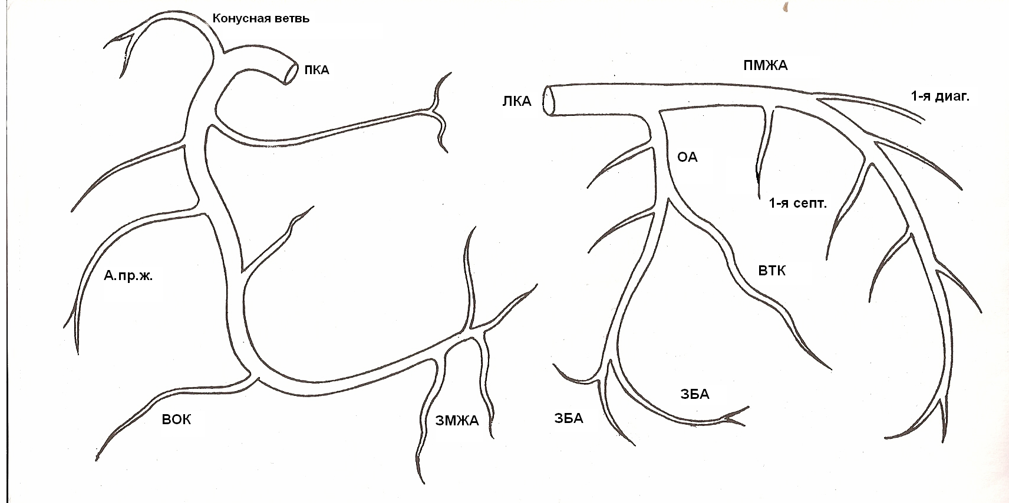
ЗАКЛЮЧЕНИЕ:
Тип коронарного кровотока: правый.
Характер патологического процесса в венечных артериях: атеросклероз
Ствол ЛКА: норма
Бассейн ПМЖА: стеноз проксимального сегмента 65%, хроническая тотальная окклюзия в среднем сегменте с градацией кровотока TIMI 0.
Бассейн ОА: ОА без гемодинамических значимых стенозов, стеноз проксимального сегмента ВТК 75%. TIMI III
Бассейн ПКА: стеноз проксимального сегмента до 30%, стенозы среднего сегмента 65%, дистального до 65%, аневризматическое расширение на границе среднего и дистального сегмента. TIMI III
Наличие коллатерального кровотока: нет
Сократительная функция ЛЖ:
РЕКОМЕНДОВАНО:
-Постельный режим 24 часа.
-Контроль места пункции.
Врач:

